Slide 1
Geração de Código
Adriano J. Holanda e Zhao Liang
5/11/2024

Slide 2
Fluxo de compilação
Geração de
Código
código
fonte
Análise
código
intermediário
Otimizador
de código
código
intermediário
código
máquina-alvo
Tabela de símbolos

Slide 3
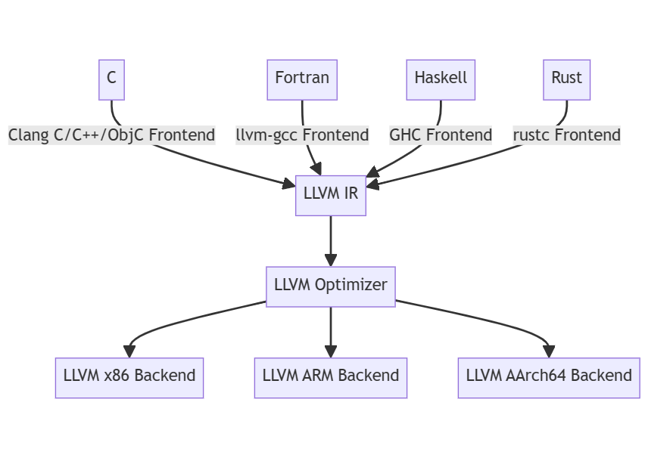
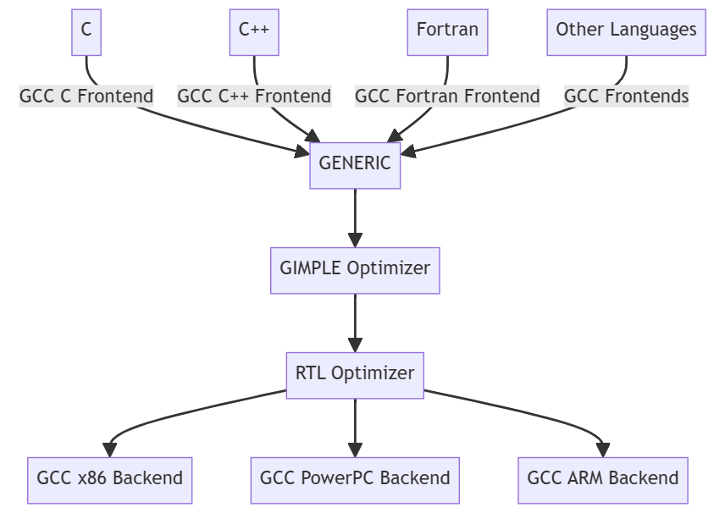
GCC
LLVM
Fonte: https://blog.logrocket.com/exploring-rust-compiler-options-gcc-vs-llvm/

Slide 4

Geração de código
Máquina-alvo
x86-64 (Intel, AMD)
ARM
RISC-V
M1 (Apple)
Otimização: melhoria na eficiência do código gerado levando em conta o custo das instruções.

Slide 5
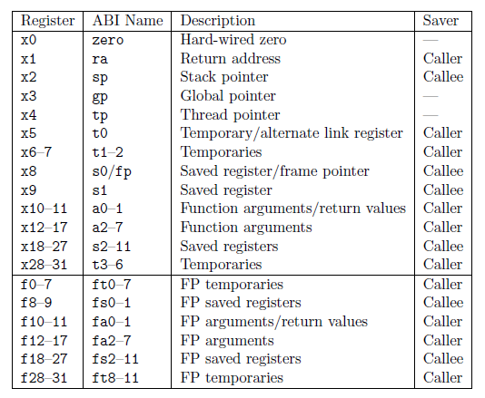
RISC-V - Registradores
32 reg inteiros
32 reg ponto flutuante
ULA
x0
x1
x2
...
Controle

Slide 6
Alocação de registradores
regs[] | 0 | 1 | 2 | 3 | 4 | ... | 63
name | x0 | x1 | x2 | x3 | x4 | ... | f31
inuse | 0 | 0 | 0 | 0 | 0 | ... | 0
Rotinas principais
- reg_alloc(): encontra um registrador não usado, marca como usado e retorna seus dados.
- reg_free(): libera um registrador e marca como disponível.
- reg_name(): retorna o nome do registrador.

Slide 7
Endereçamento de memória
// global
int a, b = 55, v[4];
RISC-V
Endereços de memória
Stack (pilha)
.data
.globl a
a:
.space 4
.globl b
b:
.word 55
.globl v
v:
.space 16
__start
(instruções)
Heap
Data
(Variáveis globais)
Instruções (text)
RISC-V - Linux

Slide 8
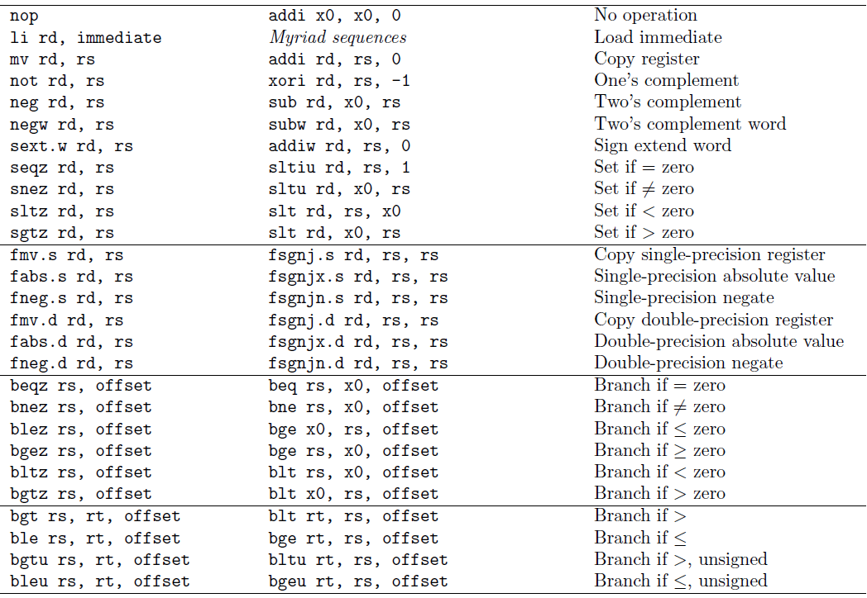
RISC-V
pseudo-instruções

Slide 9
Geração de expressões (1)
Percurso pós-ordem de um grafo direcionado acíclico (DAG – directed acyclic graph) ou árvore sintática abstrata (AST – abstract syntax tree), emitindo uma ou mais instruções para cada nó.
c = b * (a + 3)
RISC-V
ASSIGN
li t0,3
ld t1,0(#a)
add t0,t1,t0
ld t1,0(#b)
mul t0,t1,t0
sd t0,(#c)
Código intermediário
ISUB
c
t0 = a + 3
t1 = b * t0
c = t1
IMUL
b
a
3
Código de três endereços

Slide 10
GIMPLE- GCC
int compute (int a, int b) {
int _t1;
int _t2;
int result;
_t1 = a + b;
_t2 = a - b;
result = _t1 * _t2;
return result;
}
int compute(int a, int b) {
int result = (a + b) * (a - b);
return result;
}
$ gcc -fdump-tree-gimple file.c

Slide 11
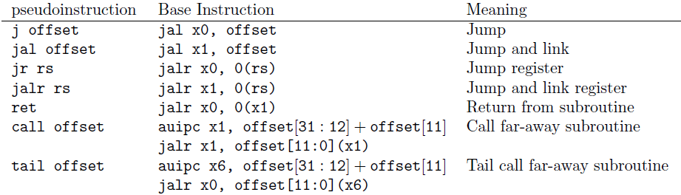
RISC-V
pseudo-instruções

Slide 12
Desvio de fluxo (expressão condicional)
pseudo-código
gramática
if_stmt: T_IF ‘(‘ expr ‘)’ ‘{‘
stmt_list
‘}’ T_ELSE ‘{‘
stmt_list
‘}’
;
if (expr) {
true-stmts
} else {
false-stmts
}

Slide 13
Expressão condicional
ld t0,0(#i)
li t1,10
ble t0,t1,true_label
j false_label
true_label:
<true-stmts>
false_label:
<false-stmts>
if (i <= 10) {
<true-stmts>
} else {
<false-stmts>
}

Slide 14
GIMPLE- GCC
int main (int argc, char * * argv)
{
int D.1987;
{
int i;
i = argc;
if (i <= 9) goto <D.1984>; else goto <D.1985>;
<D.1984>:
i = 0;
goto <D.1986>;
<D.1985>:
i = 1;
<D.1986>:
D.1987 = 0;
return D.1987;
}
D.1987 = 0;
return D.1987;
}
int main(int argc, char**argv) {
int i = argc;
if (i < 10)
i = 0;
else
i = 1;
return 0;
}
$ gcc -fdump-tree-gimple file.c

Slide 15
Desvio de fluxo (laço ou loop)
pseudo-código
gramática
for (init-expr; expr; next-expr) {
body-stmts
}
for: T_FOR
‘(‘
init_expr `;´
expr `;´ next_expr
‘)’
‘{‘
stmt_list
‘}’
;

Slide 16
Laço (loop)
addi t0,x0,0 # i <- 0
li t1,10
loop:
bge t0,t1,exit
<body-stmts>
addi t0,t0,1
j loop
exit:
// for(i=0; i<10; i++)
int i = 0; // init-expr
while (i < 10) { // expr
i++; // next-expr
}

Slide 17
GIMPLE- GCC
int main (int argc, char * * argv)
{
int D.1989;
{
int i;
int s;
s = 0;
i = 0;
goto <D.1987>;
<D.1986>:
s = s + i;
i = i + 1;
<D.1987>:
if (i <= 9) goto <D.1986>; else goto <D.1984>;
<D.1984>:
D.1989 = 0;
return D.1989;
}
D.1989 = 0;
return D.1989;
}
int main(int argc, char**argv) {
int i, s = 0;
for (i=0; i<10; i++)
s += i;
return 0;
}
$ gcc -fdump-tree-gimple file.c

Slide 18
Função
pseudo-código
gramática
function: type T_ID ‘(‘ param_list ‘)’ ‘{‘
stmt_list
return
‘}’
;
return: %empty
| T_RETURN ‘;’
| T_RETURN return_val ‘;’
;
return_val: T_ID
| value
;
tipo nome(lista de parâmetros) {
// corpo (body)
return valor_tipo;
}

Slide 19
Função
.text
.globl func_name
func_name:
# manipulação da pilha
ajusta o armazenamento dos parâmetros
armazena os parâmetros
aloca as variáveis locais
salva no registrador o endereço que chamou a função
# lista de instruções
func_name_end:
libera variáveis locais
libera os parâmetros
retorna para o endereço após a chamada de função (ret)

Slide 20
Geração de expressões (funções)
long sum(long d, long e)
{
return d+e;
}
a = sum(8, b + v[2]);
FUNC
ASSIGN
TINT
FBODY
#00 ld t0,16(#v)
#08 ld t1,0(#b)
#16 add a1,t1,t0
#24 li a0,8
#32 addi ra,x0,48
#40 j sum
#48 sd a0,0(#a)
CALL
a
PARM
NULL
RET
sum
ARG
d
PARM
IADD
NULL
8
ARG
d
e
e
NULL
IADD
NULL
#192 sum:
...
#216 add a0,a1,a0
...
#224 ret # jr ra
Omitindo manipulação da pilha (stack)
b
v[2]
Notes:
Jr – jump register
Percurso em árvores - https://builtin.com/software-engineering-perspectives/tree-traversal

Slide 21
Desafios relacionados à geração de código
Gerar código para ambientes multiprocessados (GPU), aproveitando o máximo da arquitetura de hardware, mantendo alguma generalidade.
Exemplo: Linguagem de programação Mojo.
Notes:
- Chris Lattner

Slide 22
Referências
Introduction to Compilers and Language Design, 2nd edition. Douglas Thain. Independently published, 2020.
Retargetable C Compiler, A: Design and Implementation. David Hanson, Christopher Fraser. Addison-Wesley Professional, 1995.
Compiler Explorer - https://godbolt.org/

